Slide 2

Corso APEX ODCEC Milano: 23-Set-22 - 27-Gen-23
28 Ottobre 2022
Ing. Roberto Capancioni

Slide 3
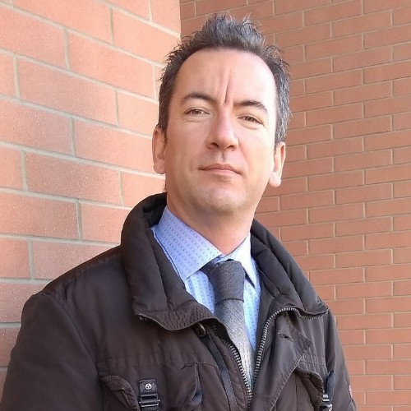


Chi Sono
Ing. Roberto Capancioni
Sviluppo Oracle APEX
Board Member ITOUG
Email: sviluppo@capancioni.com
Linkedin: https://www.linkedin.com/in/robertocapancioni
ITOUG: https://itoug.it

Slide 4
File Appuntamenti

Slide 5
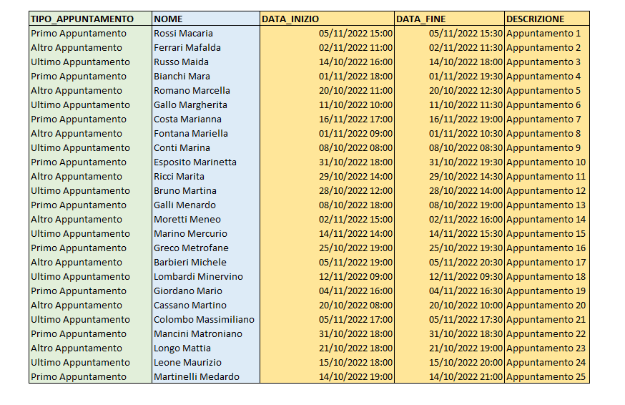
File Appuntamenti

Slide 6
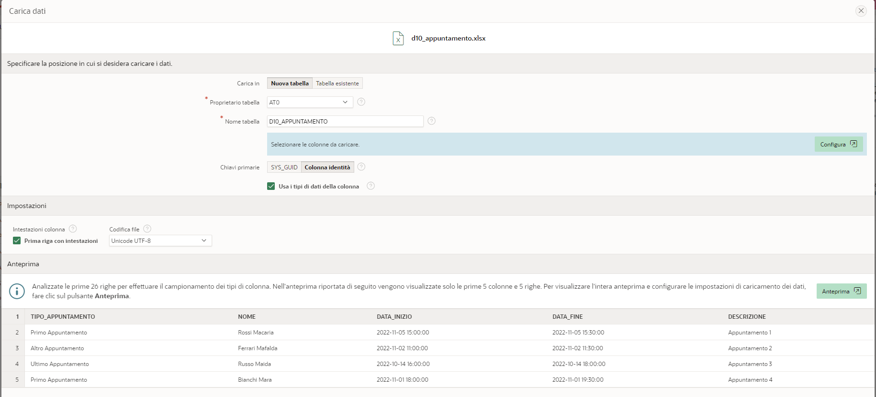
File Appuntamenti

Slide 7
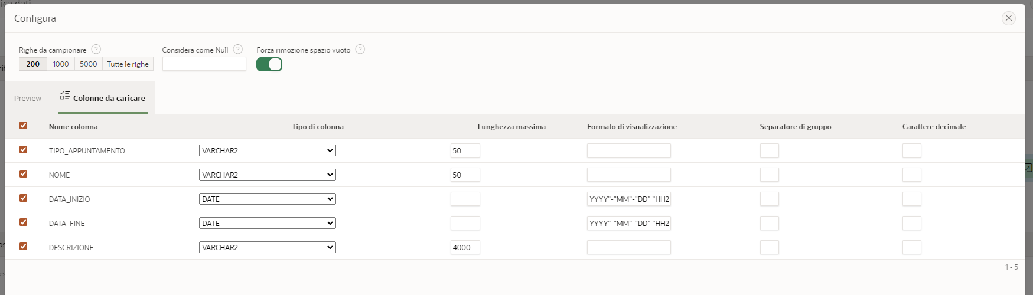
File Appuntamenti

Slide 8
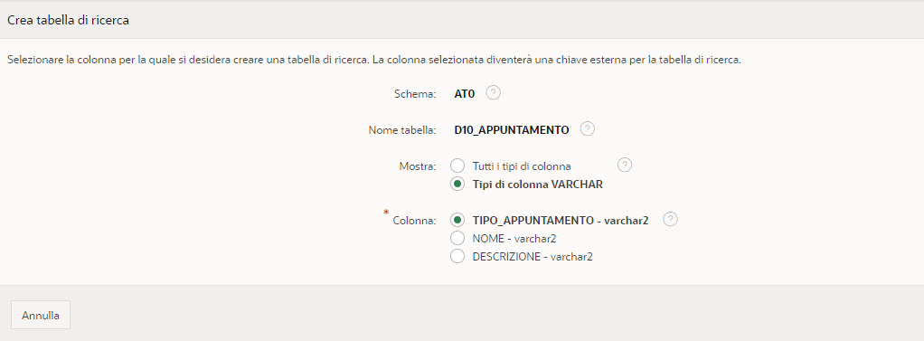
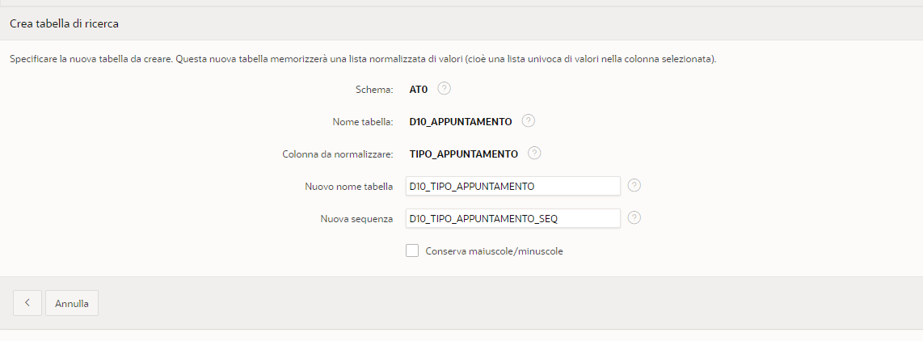
File Appuntamenti – Tabella di Ricerca Tipo Appuntamento

Slide 9
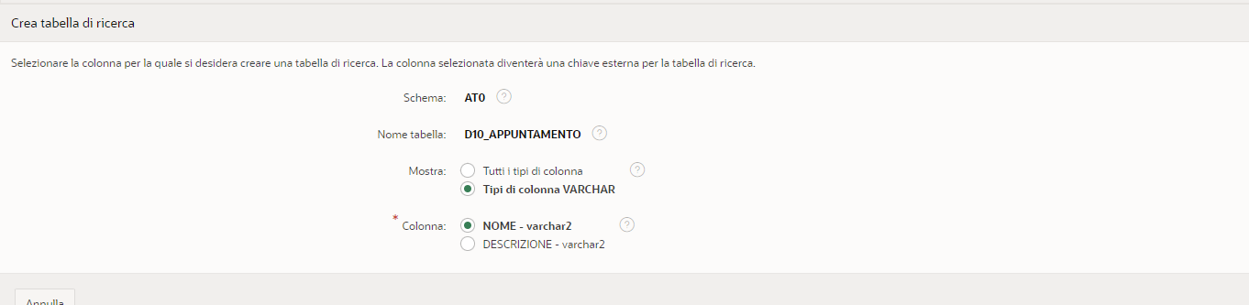
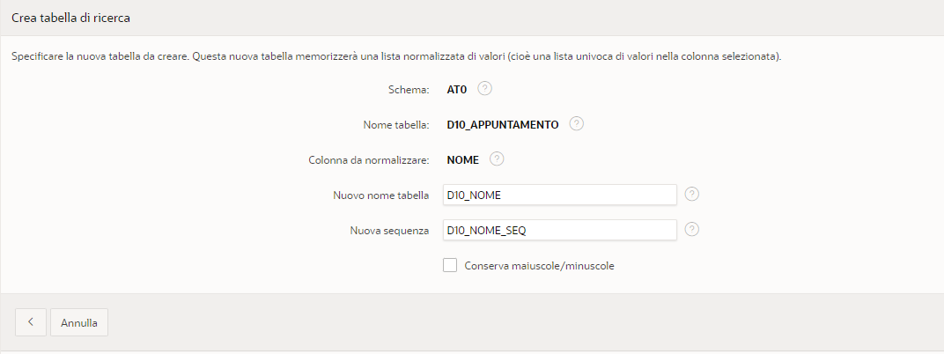
File Appuntamenti – Tabella di Ricerca Nome

Slide 10
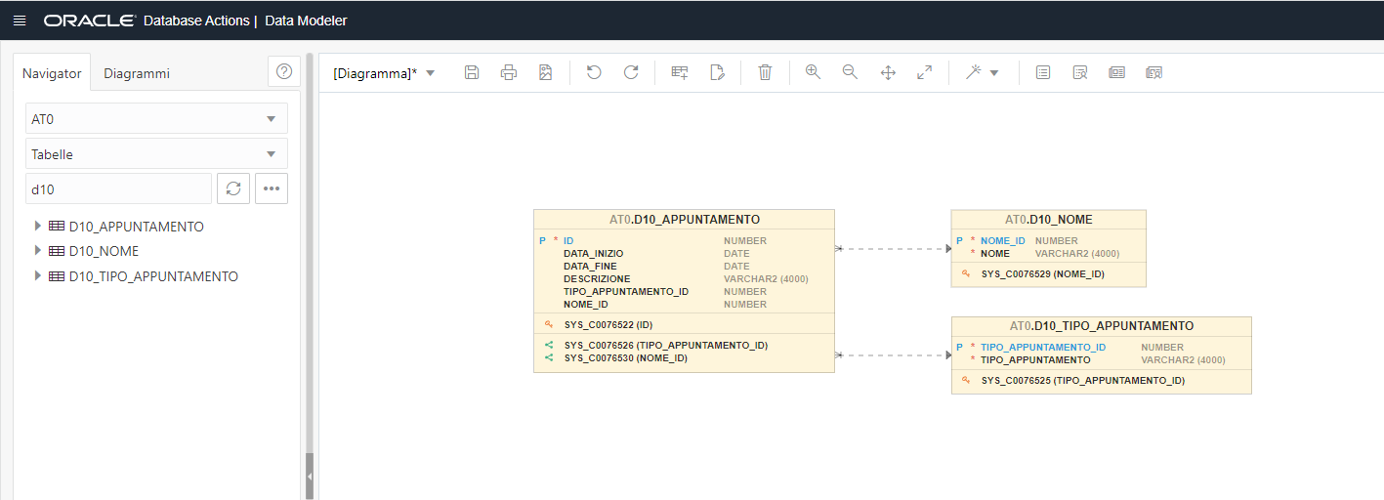
File Appuntamenti – Diagramma E/R

Slide 11
Join tra Tabelle
select
ID,
DATA_INIZIO,
DATA_FINE,
DESCRIZIONE,
TIPO_APPUNTAMENTO_ID,
NOME_ID
from D10_APPUNTAMENTO
select
TIPO_APPUNTAMENTO_ID,
TIPO_APPUNTAMENTO
from D10_TIPO_APPUNTAMENTO
select
NOME_ID,
NOME
from D10_NOME

Slide 12
Join tra Tabelle
select
a.ID,
a.DATA_INIZIO,
a.DATA_FINE,
a.DESCRIZIONE,
a.TIPO_APPUNTAMENTO_ID,
ta.TIPO_APPUNTAMENTO,
a.NOME_ID,
n.NOME
from D10_APPUNTAMENTO a
join D10_TIPO_APPUNTAMENTO ta
on a.TIPO_APPUNTAMENTO_ID = ta.TIPO_APPUNTAMENTO_ID
join D10_NOME n
on a.NOME_ID = n.NOME_ID

Slide 13
Appuntamenti

Slide 14
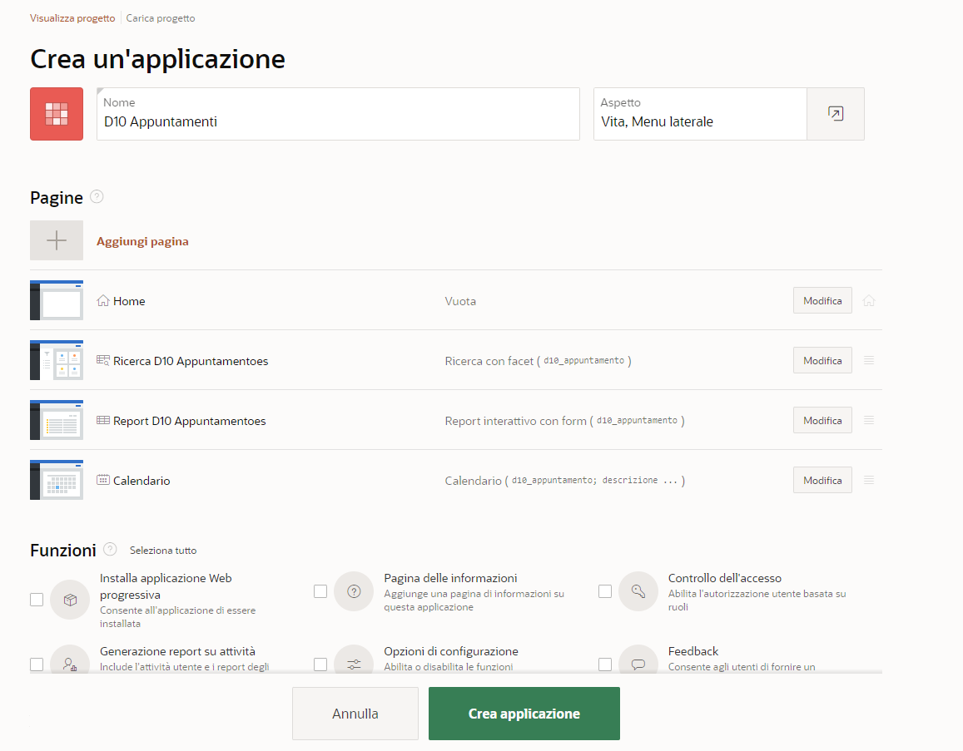
Creazione Applicativo

Slide 15
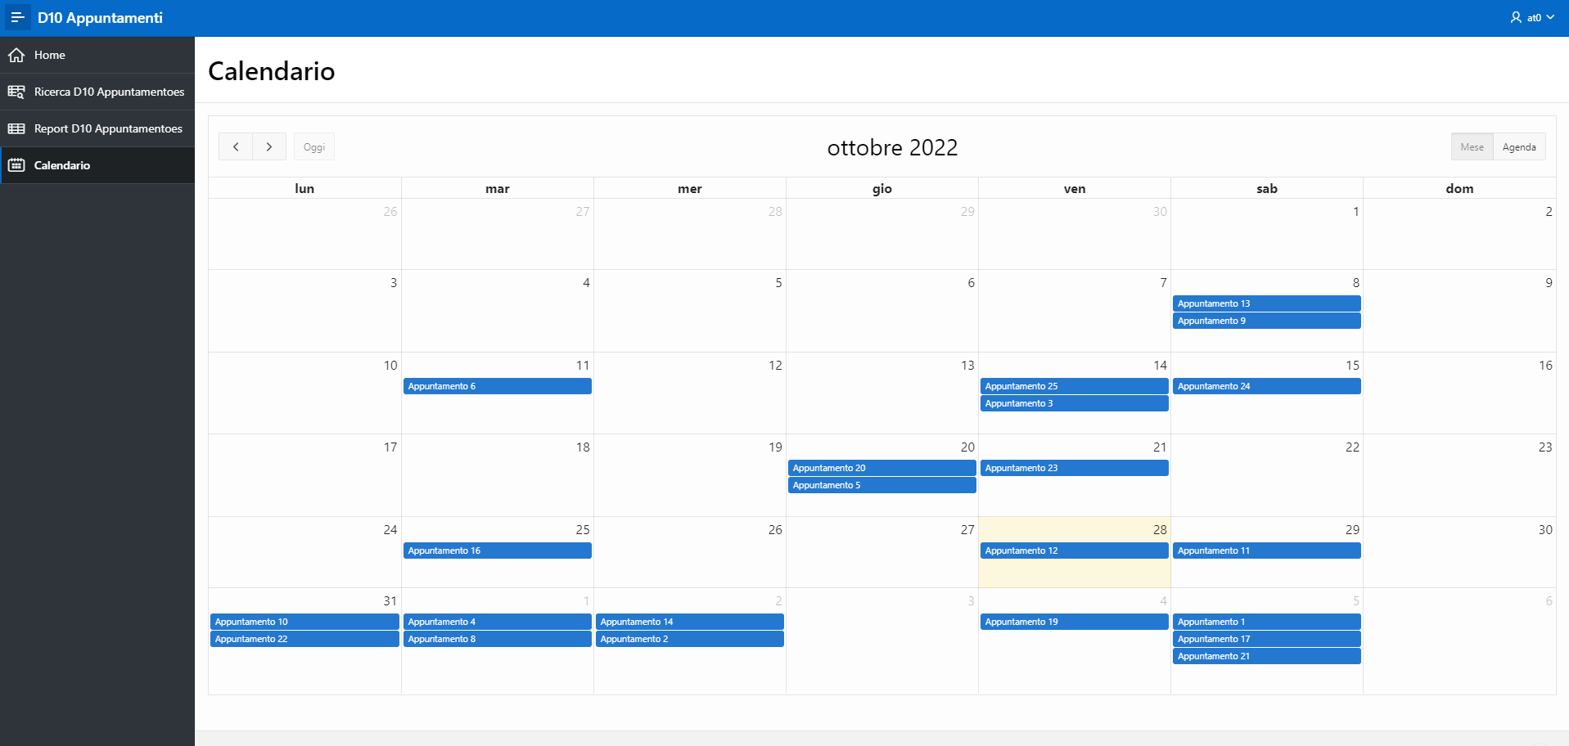
Creazione Applicativo

Slide 16
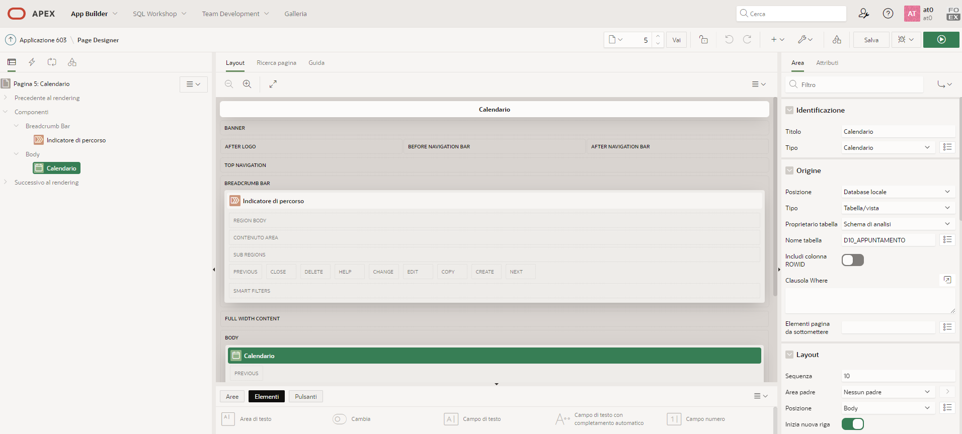
Calendario

Slide 17
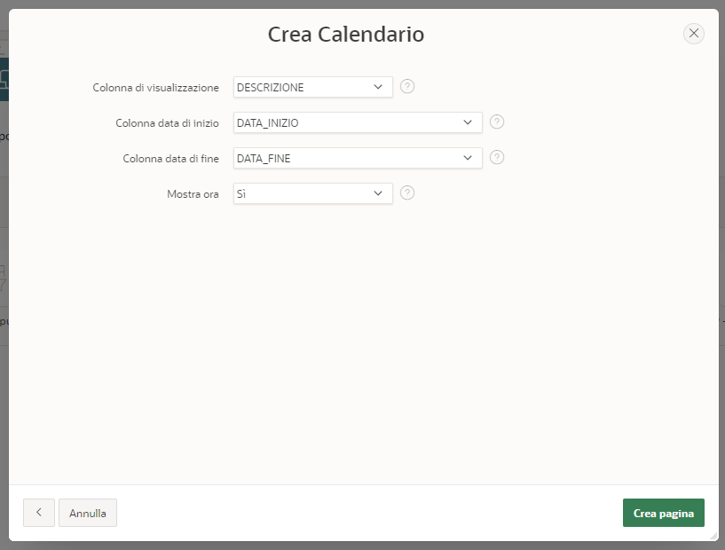
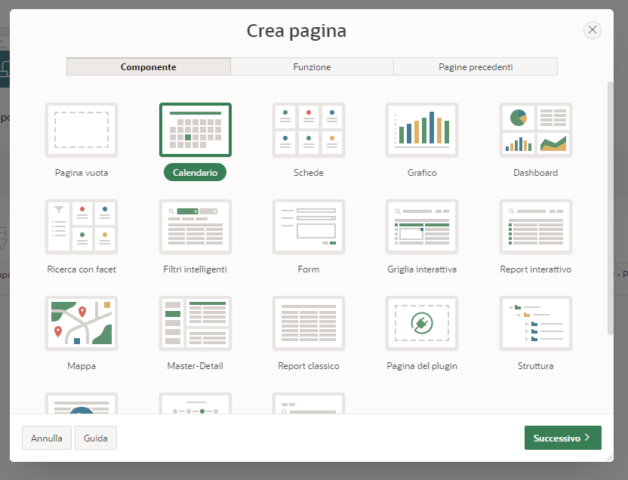
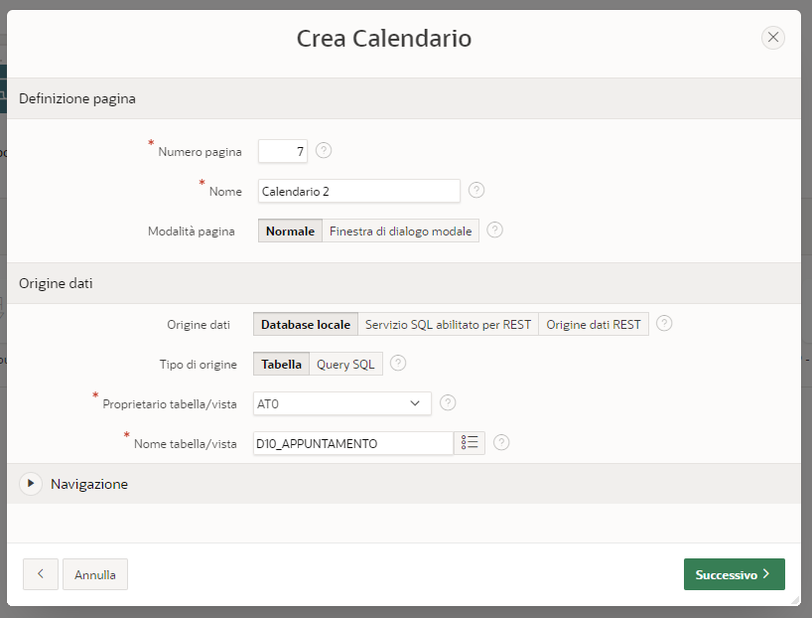
Calendario

Slide 18
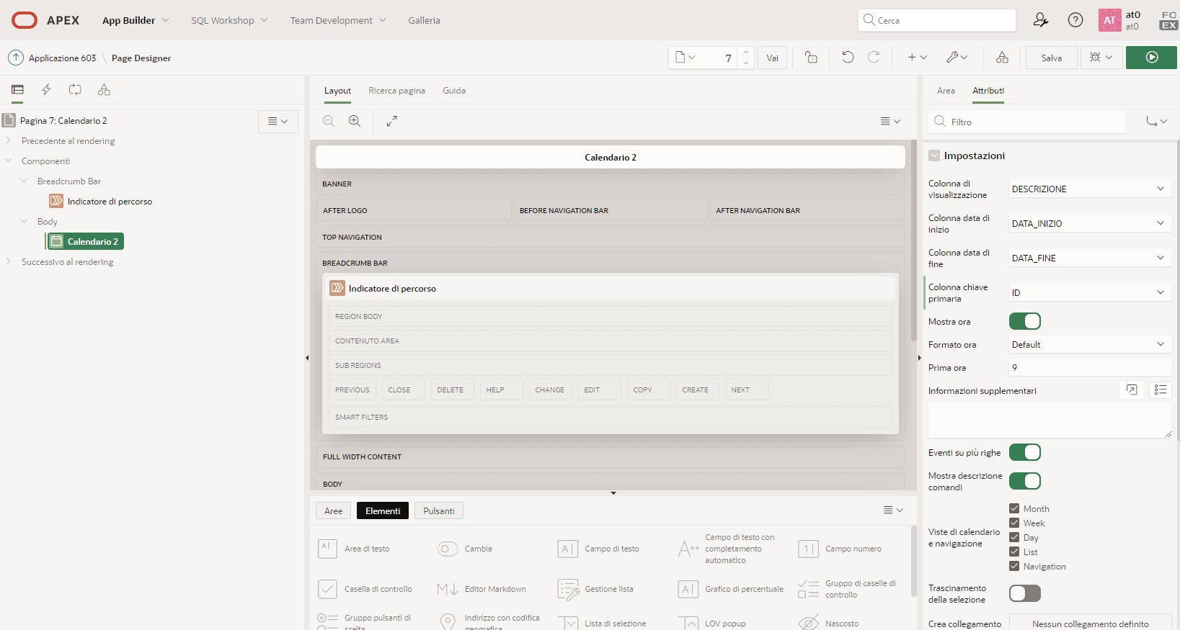
Calendario

Slide 19
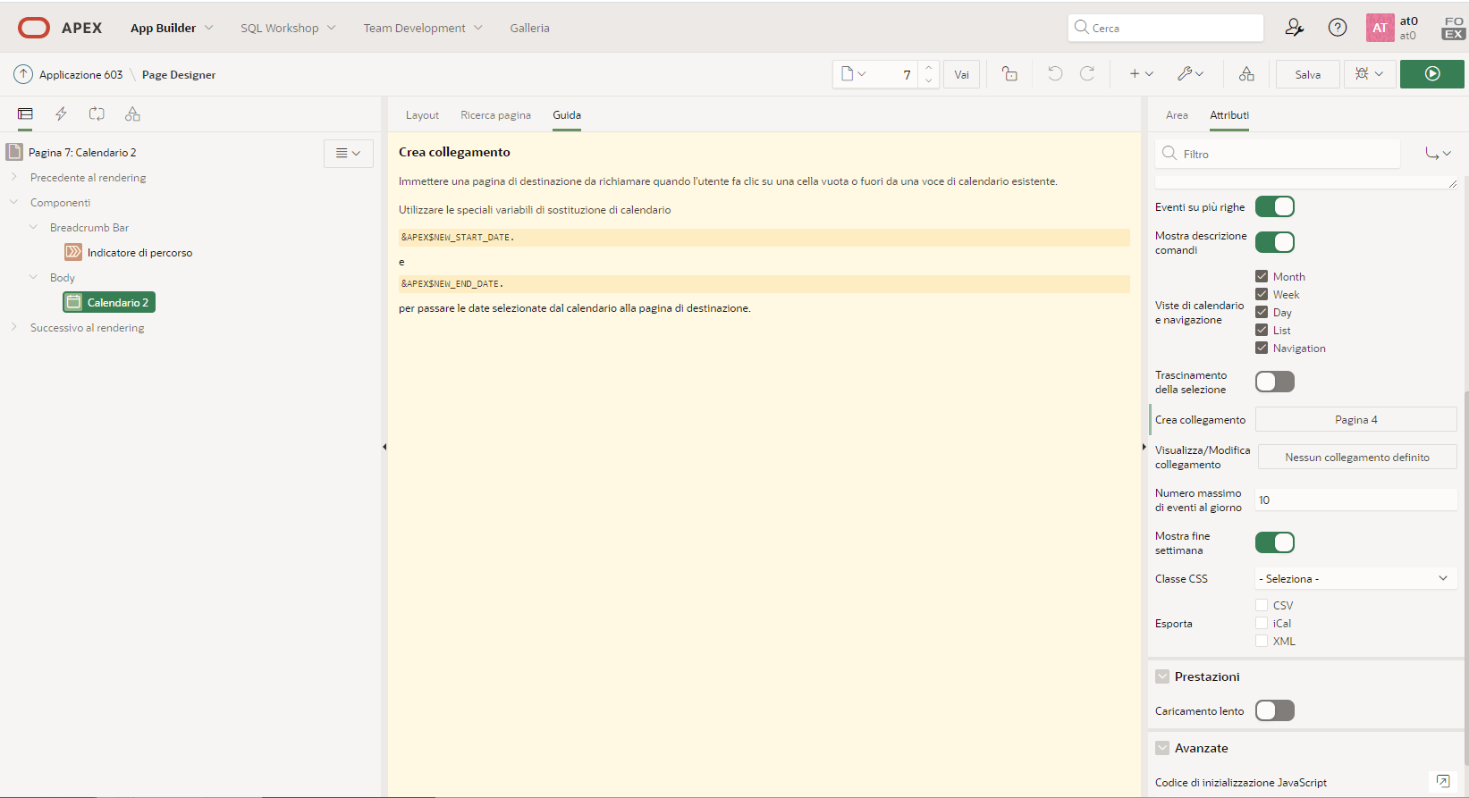
Calendario – Crea Collegamento

Slide 20
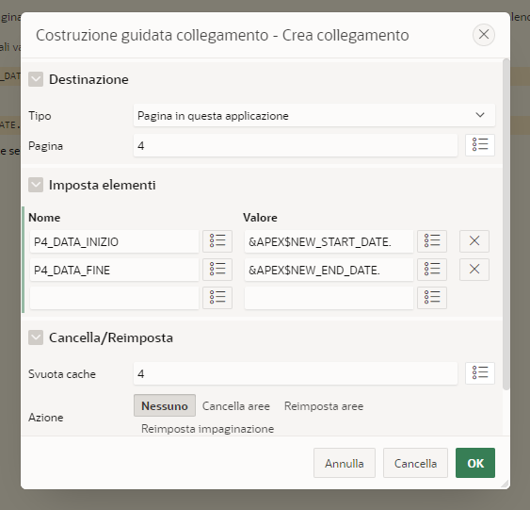
Calendario – Crea Collegamento
Inserire sia & che .
&APEX$NEW_START_DATE.
&APEX$NEW_END_DATE.

Slide 21
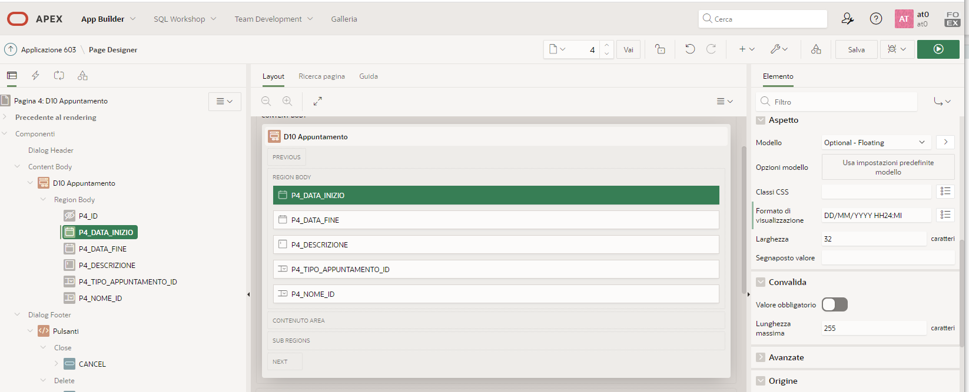
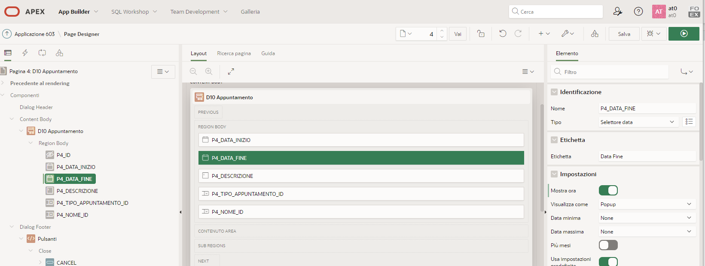
Calendario – Formattazione Data ora nella Form
DD/MM/YYYY HH24:MI

Slide 22
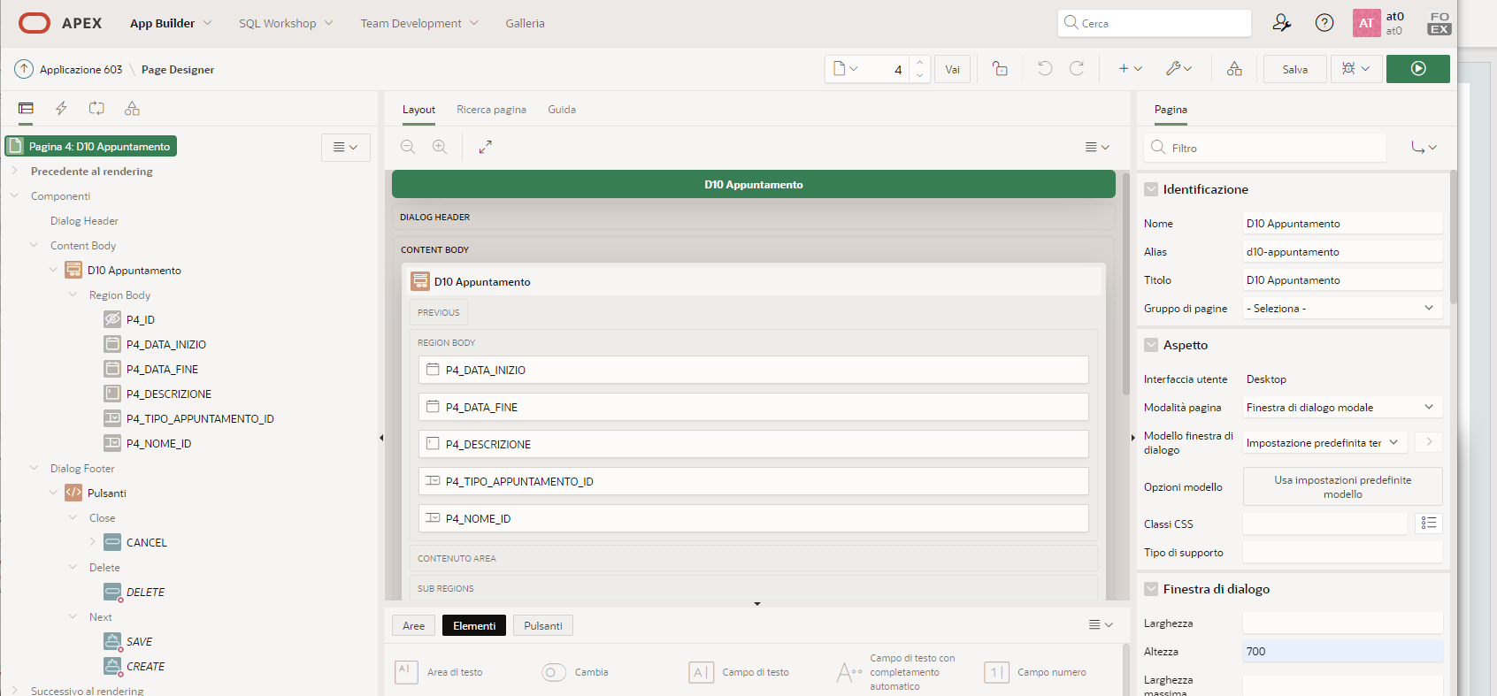
Calendario – Altezza Pagina Form

Slide 23
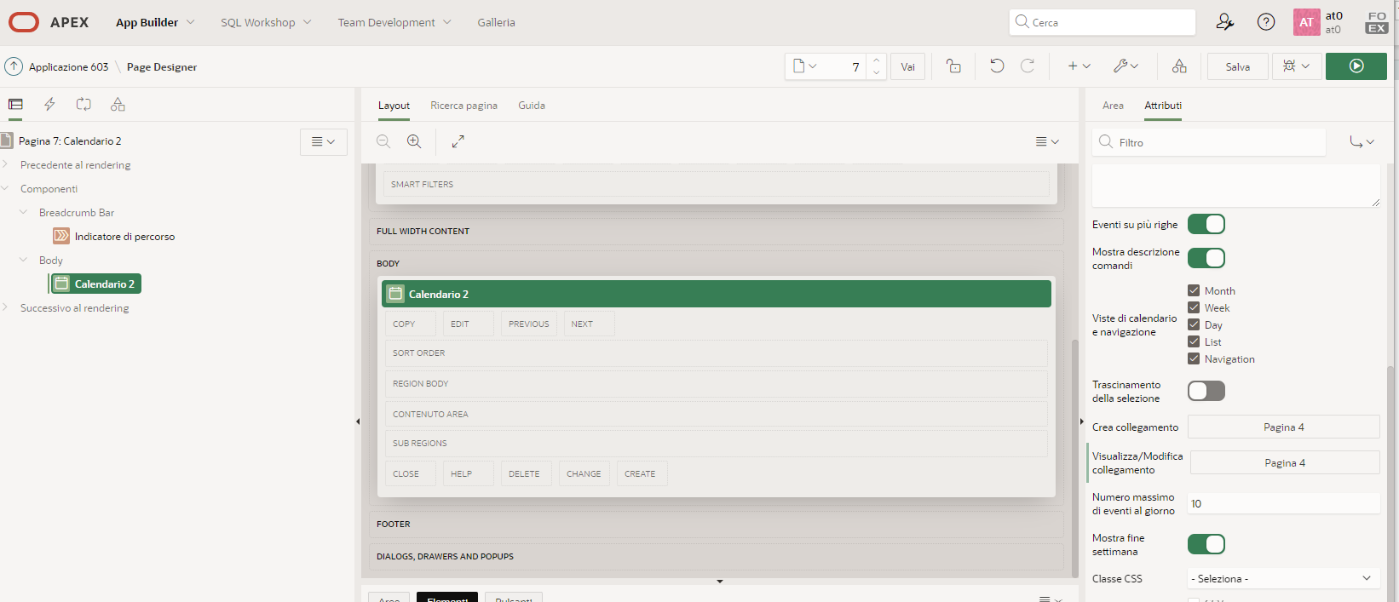
Calendario – Modifica Collegamento

Slide 24
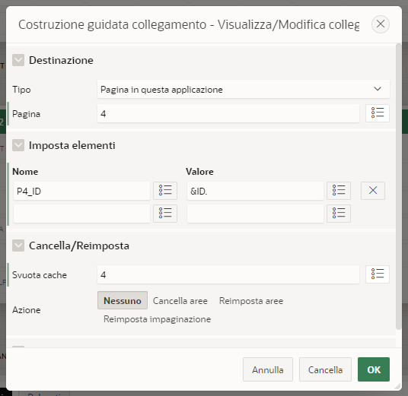
Calendario – Modifica Collegamento

Slide 25
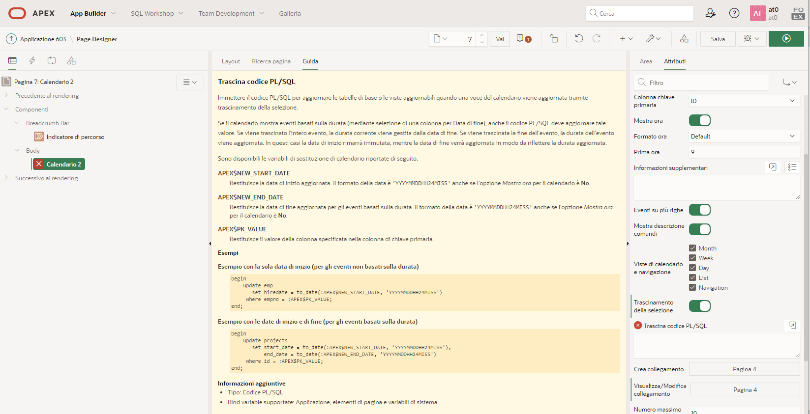
Calendario – Trascinamento Selezione

Slide 26
Calendario – Trascinamento Selezione
begin
update projects
set start_date = to_date(:APEX$NEW_START_DATE, 'YYYYMMDDHH24MISS'),
end_date = to_date(:APEX$NEW_END_DATE, 'YYYYMMDDHH24MISS')
where id = :APEX$PK_VALUE;
end;
begin
update d10_appuntamento
set data_inizio = to_date(:APEX$NEW_START_DATE, 'YYYYMMDDHH24MISS'),
data_fine = to_date(:APEX$NEW_END_DATE, 'YYYYMMDDHH24MISS')
where id = :APEX$PK_VALUE;
end;
ESEMPIO
MODIFICATO

Slide 27
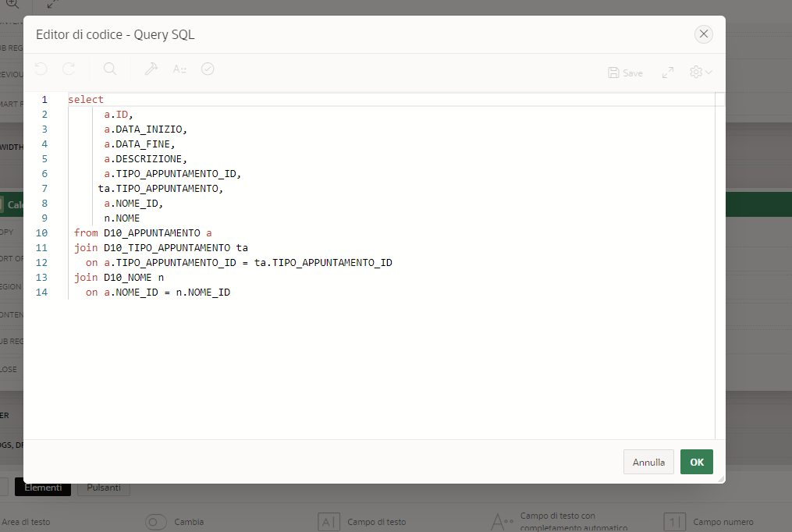
Calendario – Aggiungiamo informazioni
select
a.ID,
a.DATA_INIZIO,
a.DATA_FINE,
a.DESCRIZIONE,
a.TIPO_APPUNTAMENTO_ID,
ta.TIPO_APPUNTAMENTO,
a.NOME_ID,
n.NOME
from D10_APPUNTAMENTO a
join D10_TIPO_APPUNTAMENTO ta
on a.TIPO_APPUNTAMENTO_ID =
ta.TIPO_APPUNTAMENTO_ID
join D10_NOME n
on a.NOME_ID = n.NOME_ID

Slide 28
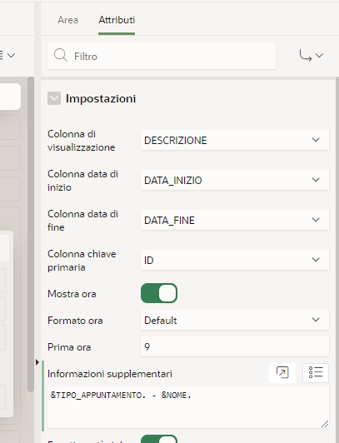
Calendario – Aggiungiamo informazioni
&TIPO_APPUNTAMENTO. - &NOME.

Slide 29
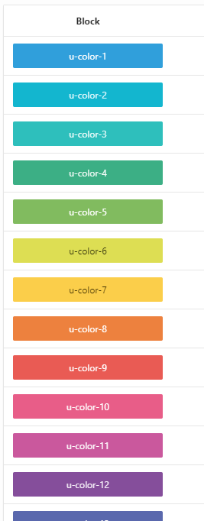
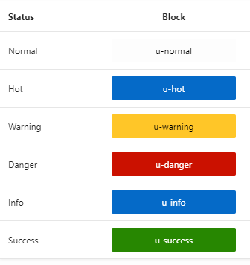
Calendario – Aggiungiamo colori
CLASSI COLORE GENERICHE
CLASSI COLORE AVVISI
CLASSI COLORE CALENDARIO
u-color-1 .. u-color-12 …
apex-cal-red
apex-cal-cyan
apex-cal-blue
apex-cal-bluesky
apex-cal-darkblue
apex-cal-green
apex-cal-yellow
apex-cal-silver
apex-cal-brown
apex-cal-lime
apex-cal-white
apex-cal-gray
apex-cal-black
apex-cal-orange

Slide 30
Calendario – Aggiungiamo colori
select
a.ID,
a.DATA_INIZIO,
a.DATA_FINE,
a.DESCRIZIONE,
a.TIPO_APPUNTAMENTO_ID,
ta.TIPO_APPUNTAMENTO,
a.NOME_ID,
n.NOME,
case ta.TIPO_APPUNTAMENTO
when 'Primo Appuntamento' then 'apex-cal-red'
when 'Altro Appuntamento' then 'apex-cal-blue'
when 'Ultimo Appuntamento' then 'apex-cal-green'
end CLASSE_COLORE
from D10_APPUNTAMENTO a
join D10_TIPO_APPUNTAMENTO ta
on a.TIPO_APPUNTAMENTO_ID =
ta.TIPO_APPUNTAMENTO_ID
join D10_NOME n
on a.NOME_ID = n.NOME_ID

Slide 31
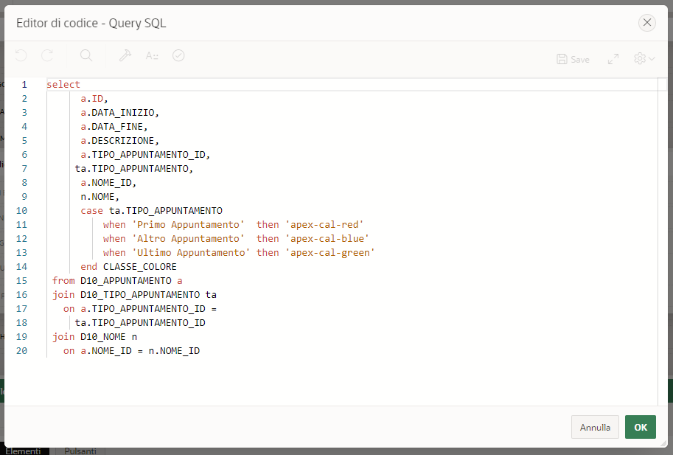
Calendario – Aggiungiamo colori

Slide 32
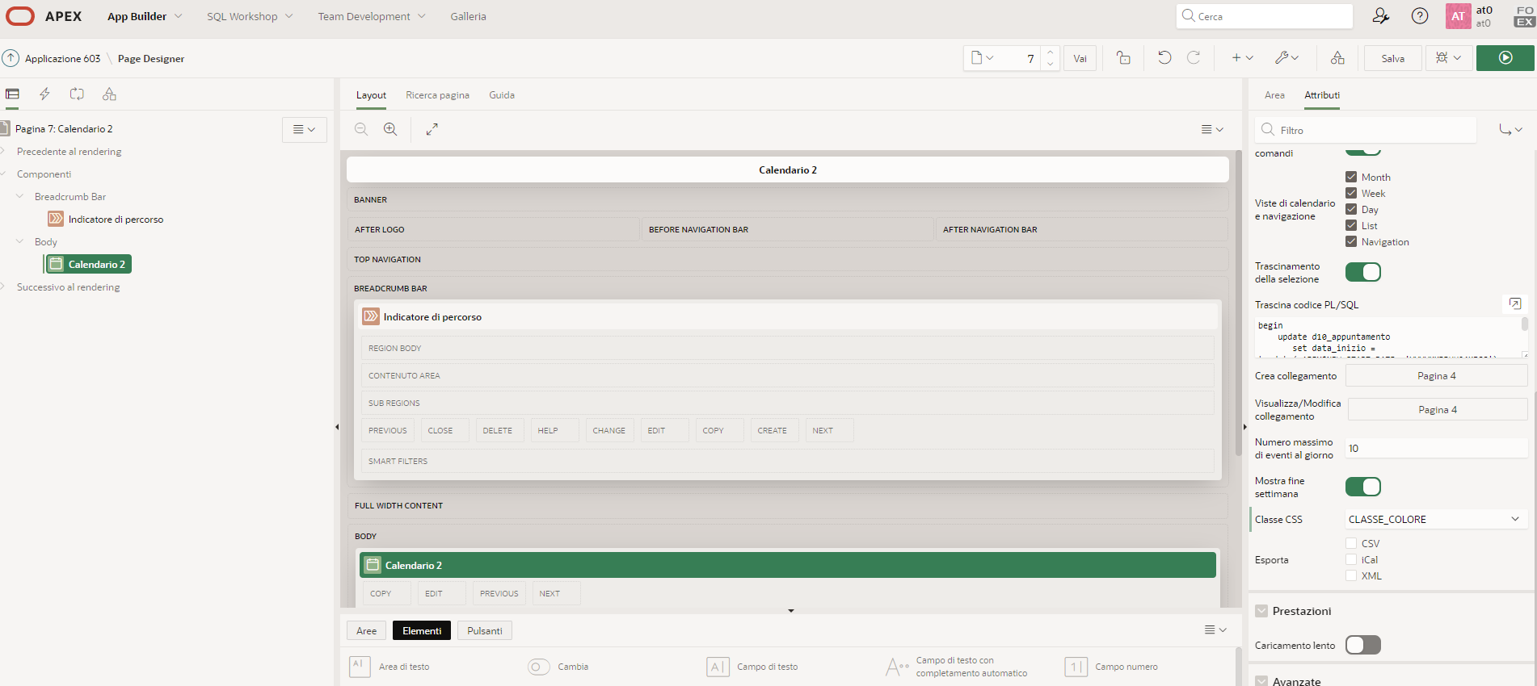
Calendario – Aggiungiamo colori

Slide 33
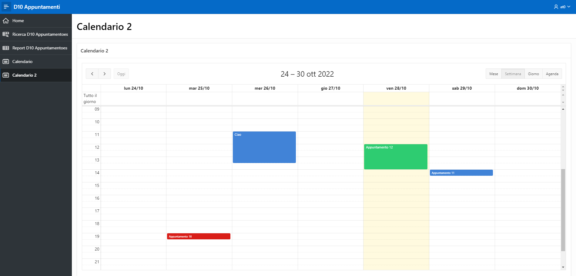
Calendario – Aggiungiamo colori

